Slide 1
Невербальные средства общения. Методика работы с пиктограммами в процессе обучения и воспитания детей с ОВЗ

Slide 2
Адаптация и интеграция в нормальную среду детей с ТМНР – ведущее направление работы в области развития коррекционной педагогики и воспитания
Среди детей с тяжелой формой интеллектуальной недостаточности имеется значительное количество детей с тяжёлой речевой патологией

Slide 3
Категории детей, которые не используют вербальную коммуникацию вследствие нарушений развития:
Синдром Дауна
ДЦП (детский церебральный паралич)
РДА (ранний детский аутизм)
Ментальные нарушения
Другие нарушения

Slide 4
Причины отсутствия речи:
Неврологические нарушения
Психопатологические нарушения
Нарушения церебрально- органического генеза свидетельствующие о задержке ЦНС
Наличие повреждений отдельных мозговых структур головного мозга

Slide 5
Если речь и связанное с ней вербальное общение не развиты или развиты крайне пассивно, следует использовать невербальное общение (альтернативная коммуникация)
Альтернативная коммуникация – это любая форма языка помимо речи, которая облегчает социальную коммуникацию для ребенка

Slide 6
Использование языковой альтернативы призвано:
улучшить общение
облегчить всестороннее развитие ребенка
участие в педагогическом процессе
возможность интеграции в более социум

Slide 7
Пиктограммы могут использоваться в следующих качествах:
как средство временного общения
как средство постоянного общения
как средство, облегчающее развитие общения, речи, когнитивных функций
как подготовительный этап к освоению письма и чтения детьми с проблемами в развитии

Slide 8
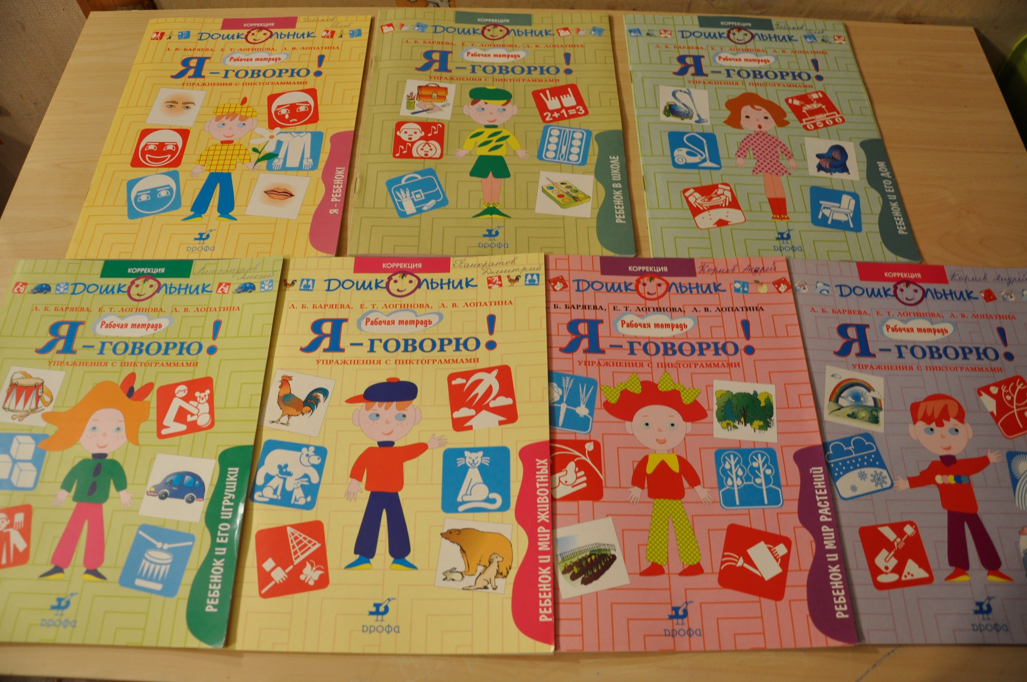

Slide 9
Этапы обучения в работе с пиктограммами:
Ознакомление ребёнка со знаком символом и уточнение его понимания
Алгоритм установления связи между изображениями предметов и их функций
Последовательность логического конструирования фрвзы путём самостоятельного выбора необходимого символа

Slide 10
1. Ознакомление ребёнка со знаком-символом и уточнение его понимания:
Идентификация символа
Выбор нужной пиктограммы из ряда других
Выбор двух одинаковых пиктограмм среди ряда других;
Выбор такой же пиктограммы среди определённого множества других;
Конструирование фразы с помощью пиктограмм
Выбор (показ) из нескольких фраз

Slide 11
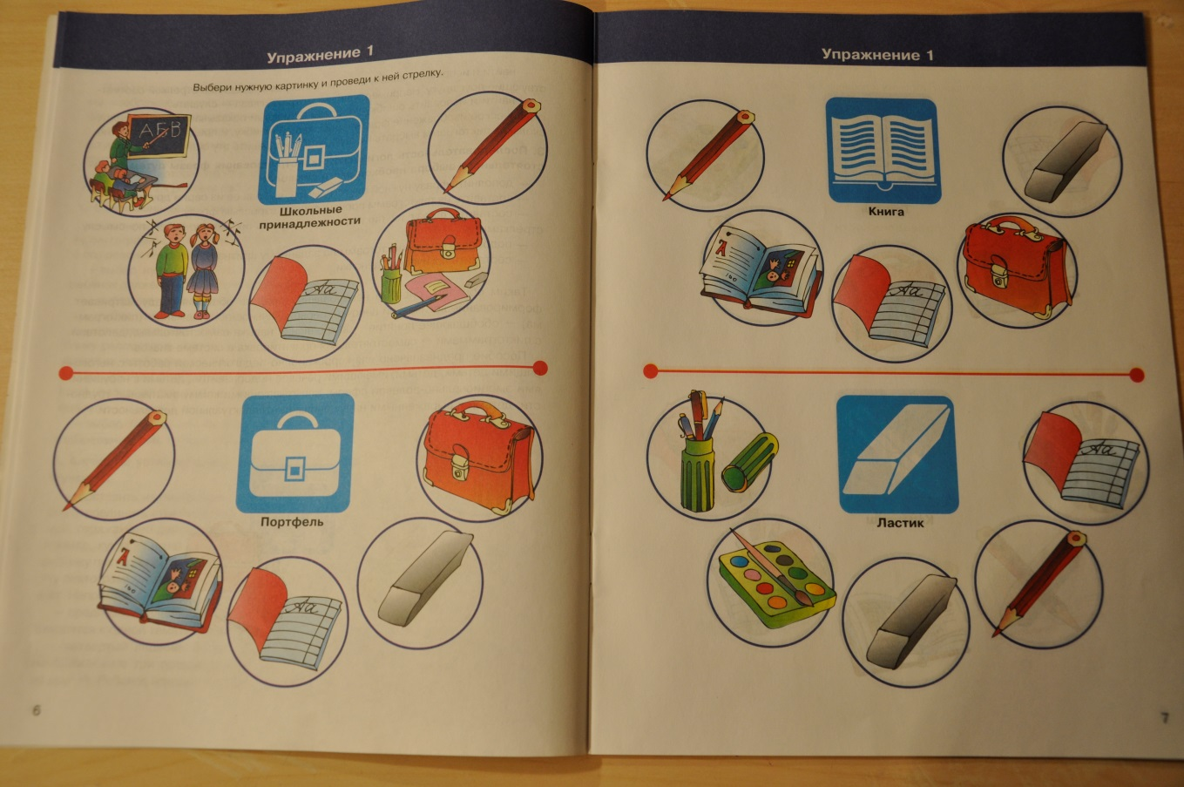
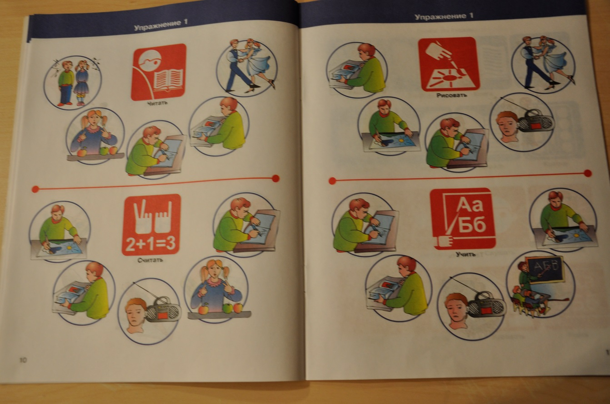

Slide 12
2. Алгоритм установления связи между изображениями предметов и их функций:
Составить из пиктограмм пару. Например, кукла→ играть, яблоко → есть. Второй вариант: слушать → уши, пить → вода;
Среди определённого множества пиктограмм выбрать только те, которые относятся к одной тематической группе
Четвёртый лишний;
Найти и исправить ошибку в парах пиктограмм. Например, уши – смотреть, глаза – слушать;
Найти и исправить ошибку во фразе.

Slide 13
3. Последовательность логического конструирования фразы путём самостоятельного выбора необходимого символа:
Дополнить фразу нужной пиктограммой, выбрав её из серии других;
Составить из пиктограмм произнесённую взрослым фразу;
Составить фразу из пиктограмм, соединив их между собой по смыслу стрелками;
Подобрать группу пиктограмм по заданному признаку;
Составить логические цепочки.

Slide 14
Формирование логической цепочки:
Первоначальное понятие «знак» (пиктограмма) обобщающее понятие закрепление навыка самостоятельных действий с пиктограммами самостоятельная ориентировка в системе знаков

